Slide 1
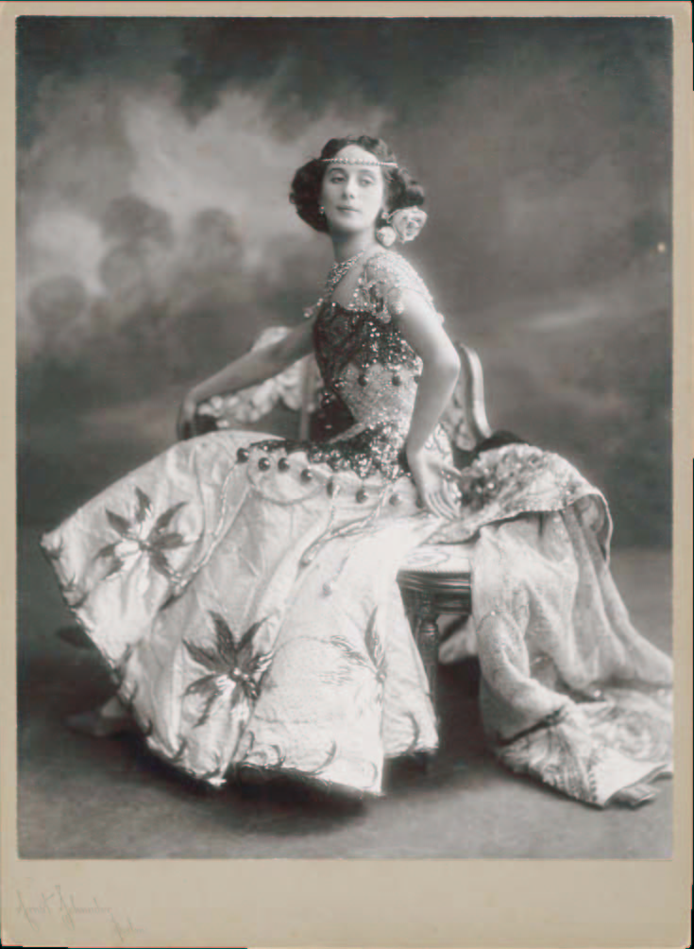
АННА ПАВЛОВА

Slide 2
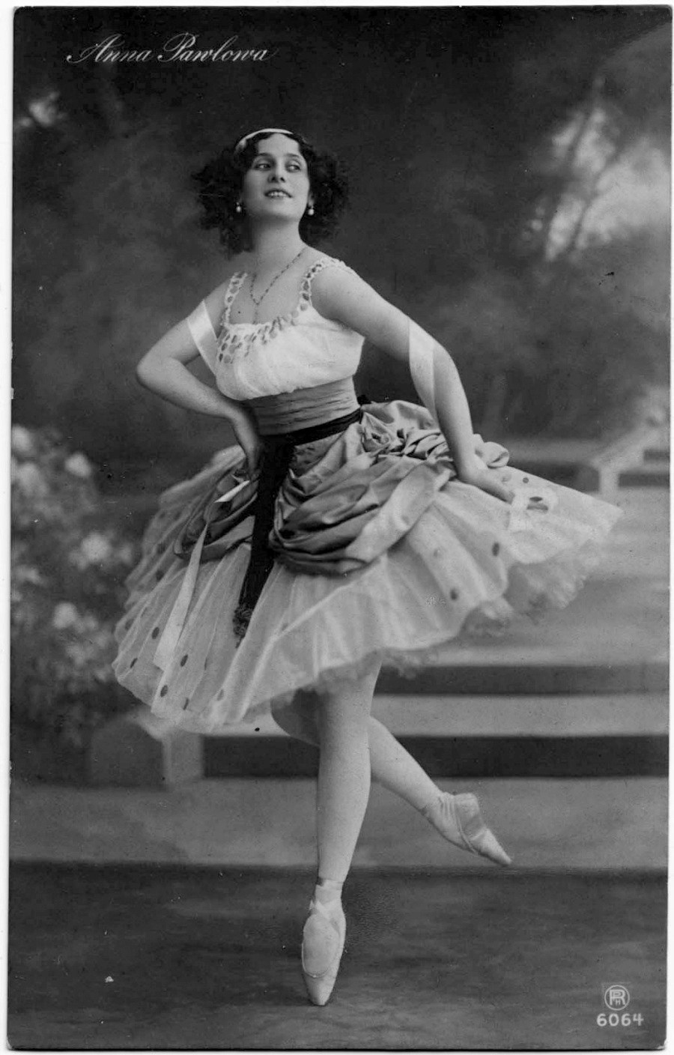
Анна Павлівна (Матвіївна) Павлова (31 січня (12 лютого) 1881, Санкт-Петербург — 23 січня 1931, Гаага) — російська артистка балету, одна з найвидатніших балерин XX століття.

Slide 3
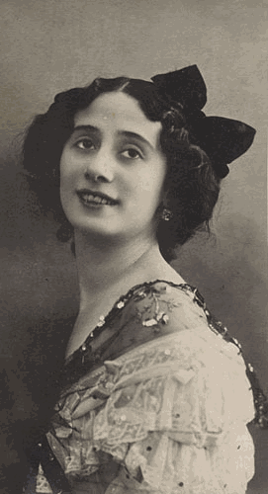
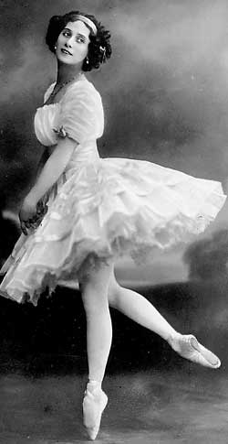
Після закінчення Ваганівського училища, в 1899 році була прийнята в трупу Маріїнського театру.
Танцювала партії в класичних балетах «Лускунчик», «Коник-Горбунок», «Жизель», «Раймонда», «Баядерка».

Slide 4
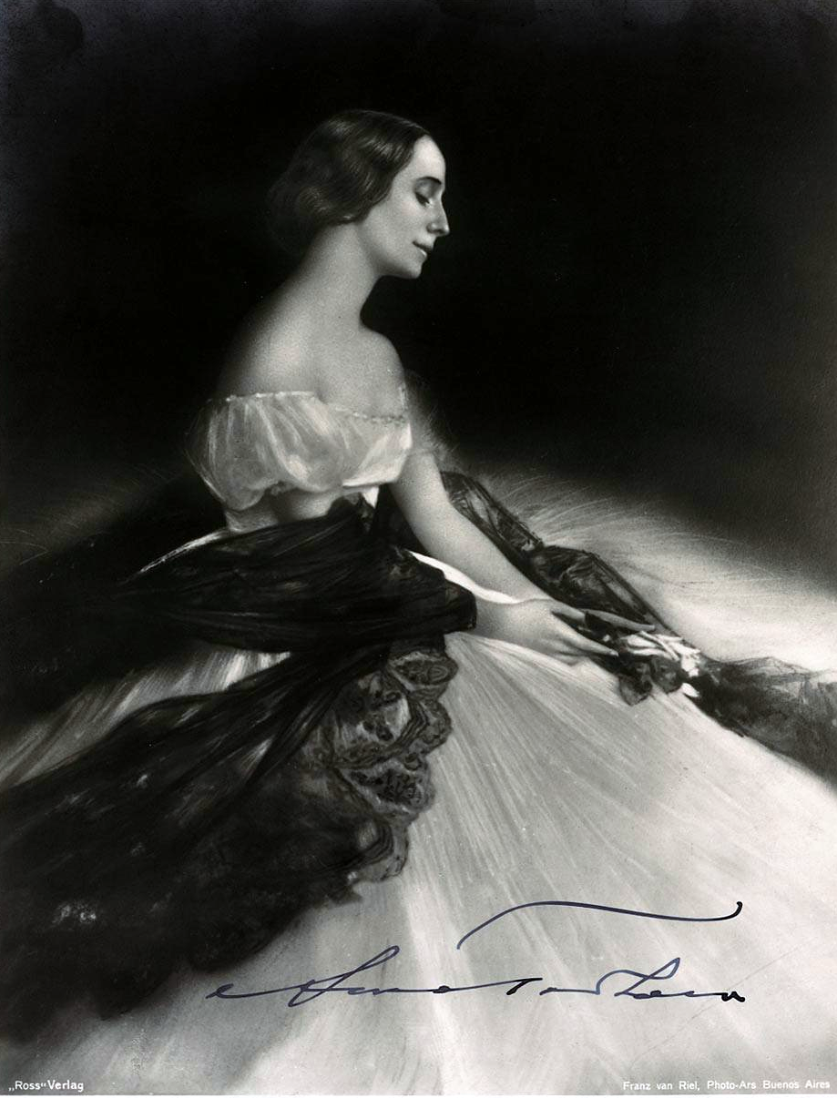
В 1906 році стала провідною танцівницею трупи.
Великий вплив на її виконавську манеру зробила спільна робота з балетмейстерами А. Горянським і особливо М. Фокіним.
Анна Павлова виконувала головні ролі в балетах М. Фокіна «Шопеніана», «Павільйон Арміди», «Єгипетські ночі» і ін.

Slide 5
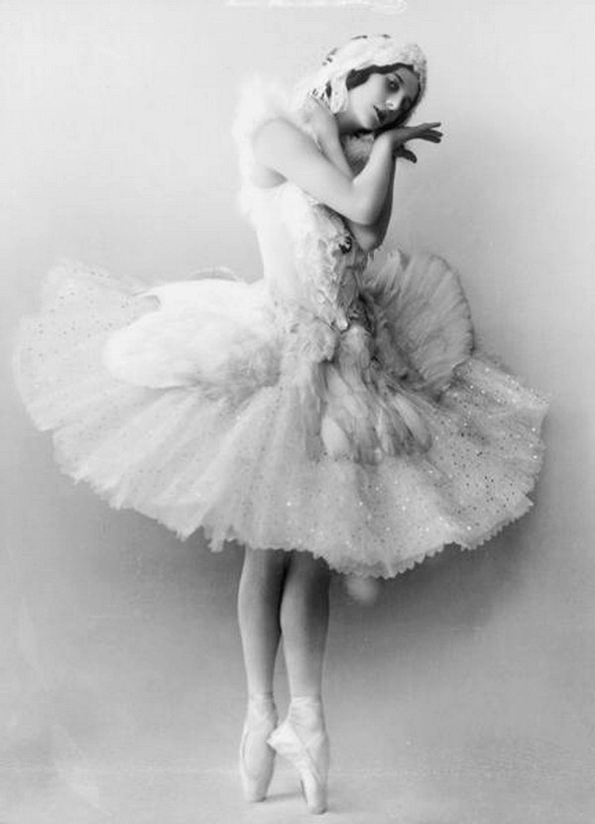
В 1907 році на благодійному вечорі в Маріїнськім театрі Анна Павлова вперше виконала поставлену для неї М. Фокіним хореографічну мініатюру «Лебідь» (пізніше Умираючий лебідь), що стала згодом одним із символів російського балету XX століття.

Slide 6
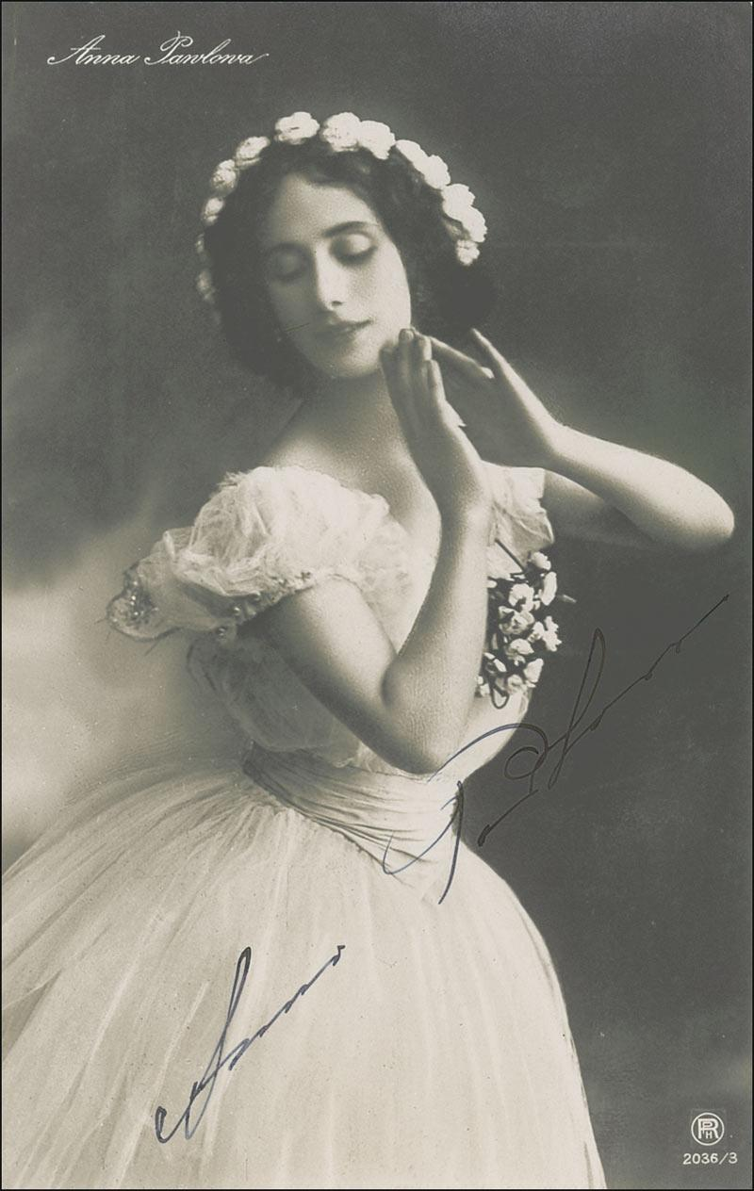
В 1910 році перейшла на так назване положення «гастролерки», створила власну трупу. Разом із цією трупою гастролювала в багатьох країнах світу. Спеціально для трупи А. Павлової М. Фокіним були поставлені кілька балетів. Серед них — «Сім дочок гірського короля».

Slide 7
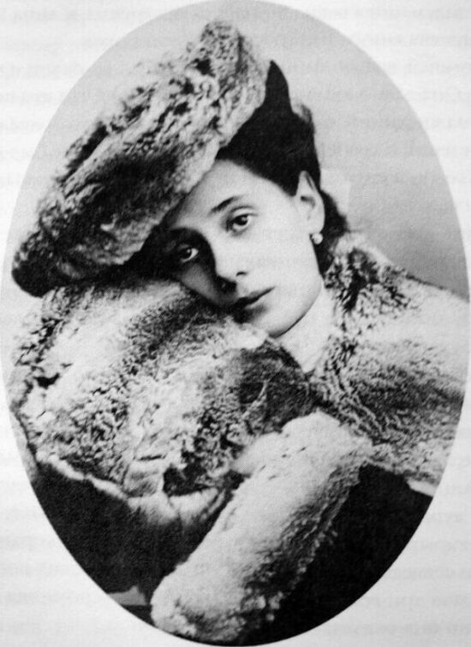
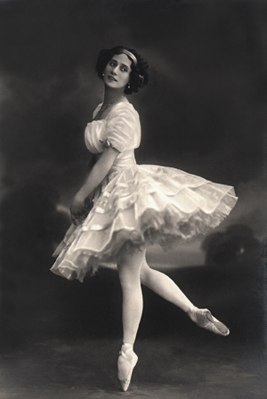
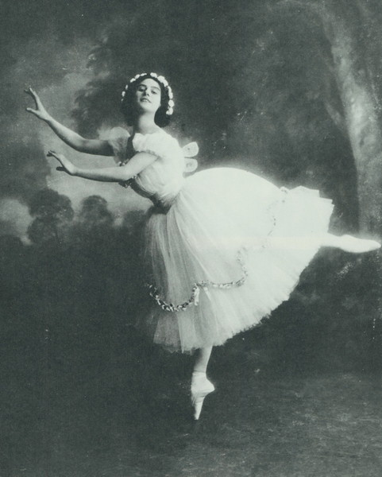
Останній виступ балерини в Маріїнському театрі відбувся в 1913 році, а в Росії — в 1914 році, після чого вона влаштувалася в Англії і в Росію більше не поверталася.
В 1921–1925 роках Анна Павлова гастролювала по США, Індії.

Slide 8
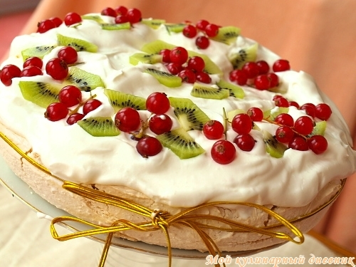
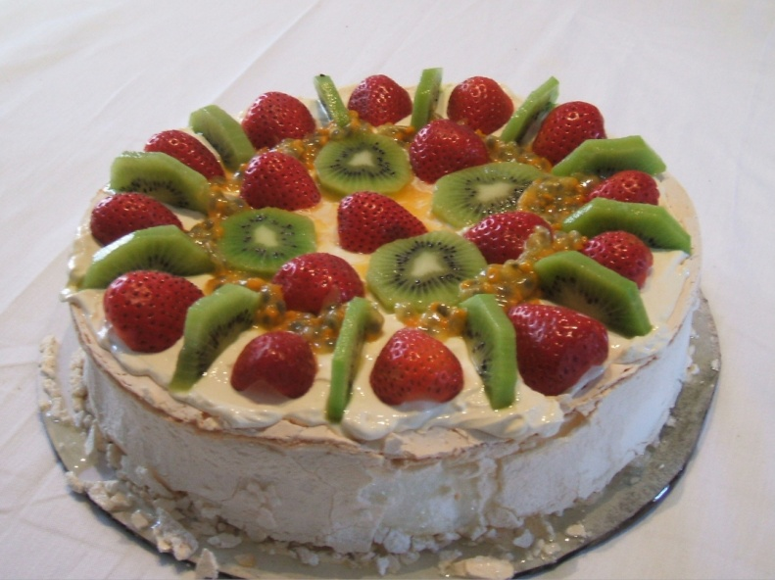
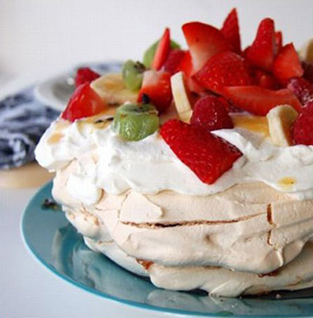
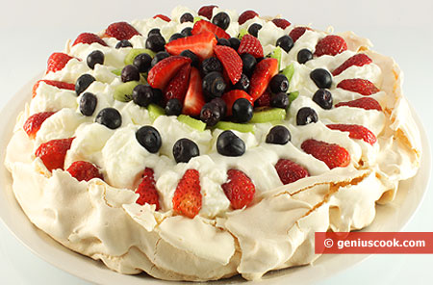
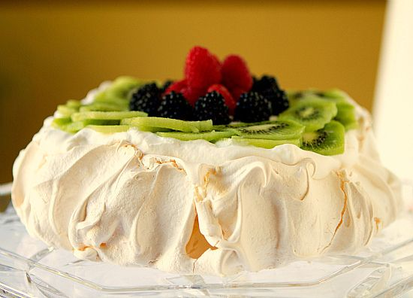
Під час австралійського турне Анна Павлова справила на публіку таке враження, що її ім'ям назвали дуже популярне тістечко, що стало національним символом Австралії.

